Slide 1

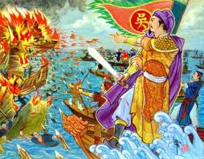
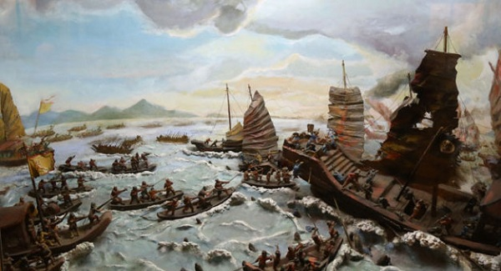
TIẾT 43,BÀI 18: BƯỚC NGOẶT LỊCH SỬ
ĐẦU THẾ KỈ X-tiếp
2. Ngô quyền và chiến thắng Bạch Đằng năm 938

Slide 2
KHỞI ĐỘNG TRÒ CHƠI: “NGÔI SAO MAY MẮN”
GV có 5 câu hỏi tương ứng với 5 ngôi sao may mắn.
HS xung phong trả lời lần lượt 5 câu hỏi.
Mỗi câu trả lời đúng, HS được nhận một phần quà tương ứng.
Mỗi HS chỉ được trả lời một lần, trả lời sai sẽ nhường câu trả lời cho HS khác.

Slide 3

LUCKY STAR
1
5
2
3
4

Slide 4


Câu 1: Năm 905, nhân cơ hội nhà Đường suy yếu, người được nhân dân ủng hộ, đánh chiếm Tống Bình giành quyền tự do cho đất nước ta đó là ai?
Bạn nhận được điểm 10 may mắn.
Khúc Thừa Dụ
Quay lại

Slide 5
Câu 2: Chủ trương xây dựng đất nước tự chủ theo đường lối “chính sự cốt chuộng khoan dung, giản dị, nhân dân đều được yên vui” là của ai?
Bạn nhận được một tràng pháo tay.
Khúc Hạo
Quay lại

Slide 6
Câu 3: Sau khi quân xâm lược nhà Đường bị thất bại, triều đại phong kiến nào ở Trung Quốc mang quân xâm lược nước ta?
Bạn được phép chỉ định
một bạn khác trả lời câu hỏi tiếp theo.
Nhà Nam Hán
Quay lại

Slide 7
Câu 4: Cuộc kháng chiến chống quân Nam Hán xâm lược lần thứ nhất do ai lãnh đạo?
Bạn nhận được điểm 10 may mắn.
Dương Đình Nghệ
Quay lại

Slide 8
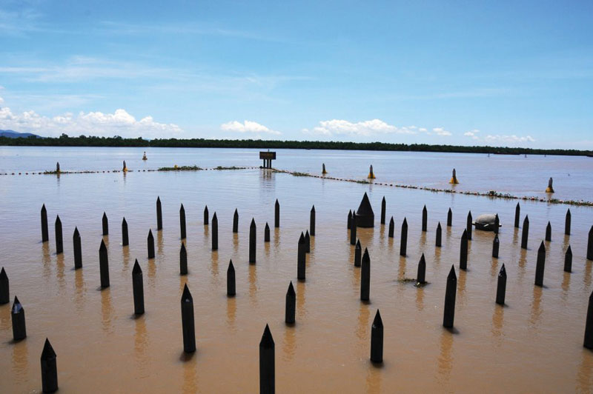
Câu 5: Hình ảnh sau giúp em gợi nhớ đến dòng sông lịch sử nào?
Bạn sẽ được tìm hiểu về dòng sông lịch sử này
Trong bài học hôm nay.
Sông Bạch Đằng
Quay lại

Slide 9
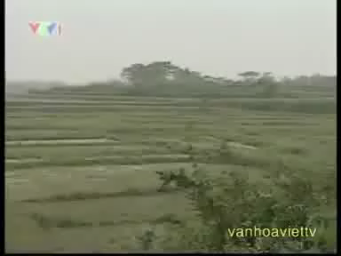
Phim tư liệu giới thiệu về Ngô Quyền (nguồn: https://www.youtube.com/watch?v=lLfXPJ4yGZ0)
2. Ngô Quyền và chiến thắng Bạch Đằng năm 938
a. Kế hoạch đánh giặc

Slide 11
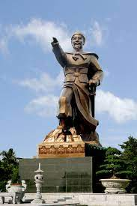
* Giới thiệu về Ngô Quyền
Qua phim tư liệu và đọc mục “Em có biết”- SGK, tr.83 em hãy khái quát lại vài nét về Ngô Quyền
Ngô Quyền (898-944) là người Đường Lâm (Sơn Tây – Hà Nội), xuất thân trong một gia đình quý tộc.
Ông là người tài năng, dũng lược, có sức khỏe phi thường.
Ông là con rể của Dương Đình Nghệ, giữ chức Thứ sử, trấn giữ Ái châu (Thanh Hóa).
Tượng đài Ngô Quyền

Slide 12
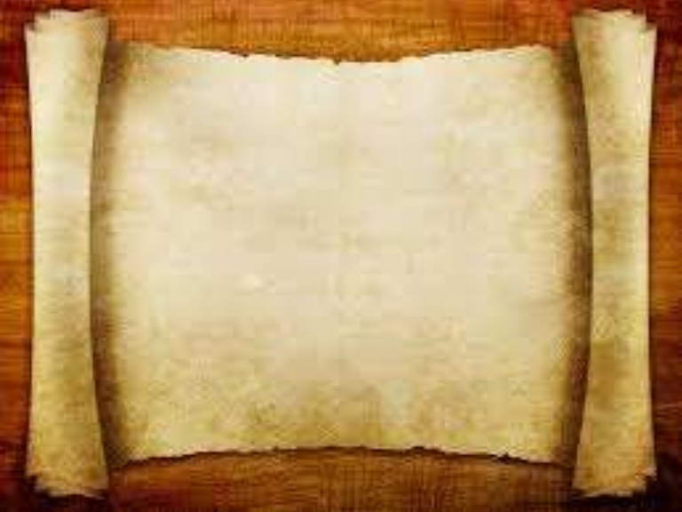
Năm 937, Dương Đình Nghệ bị một nha tướng dưới quyền là Kiều Công Tiễn giết hại để đoạt chức Tiết độ sứ. Hành động phản trắc của Kiều Công Tiễn đã gây nên một làn sóng bất bình, căm giận trong mọi tầng lớp nhân dân. Trước hoàn cảnh đó Ngô Quyền đã tập hợp lực lượng đưa quân từ Ái Châu ra Đại La để giệt trừ tên phản tặc Kiều Công Tiễn…

Slide 13
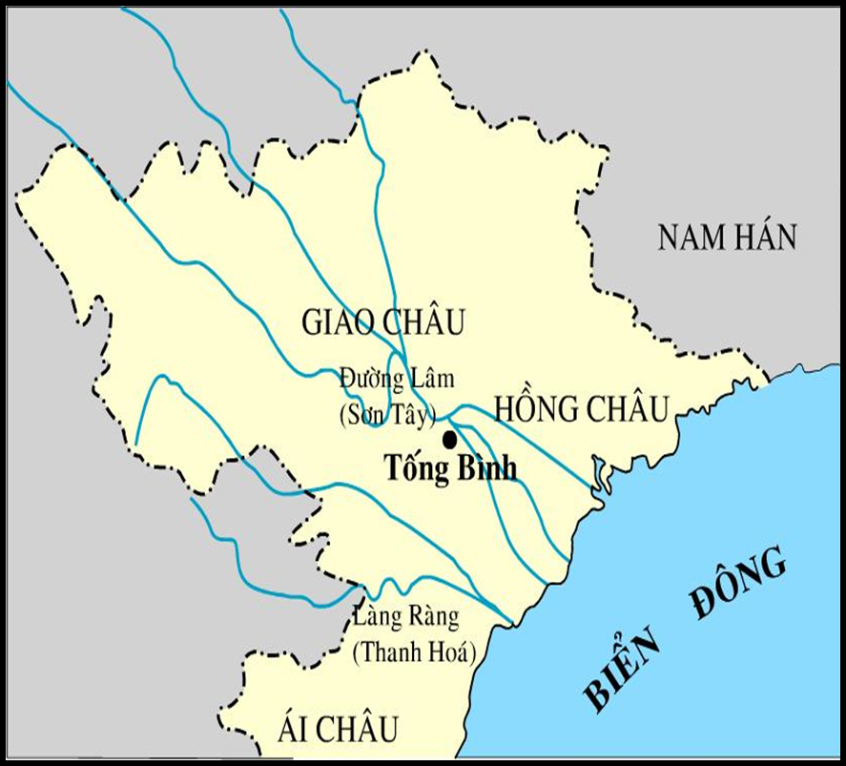
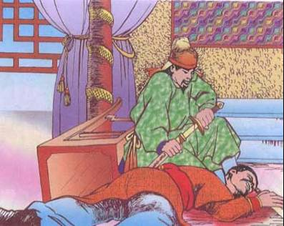
* Hoàn cảnh lịch sử:
- Năm 937, Kiều Công Tiễn giết chết Dương Đình Nghệ để đoạt chức.
- Ngô Quyền liền kéo quân ra Bắc để tiêu diệt Kiều Công Tiễn.
- Kiều Công Tiễn vội cho người sang cầu cứu nhà Nam Hán. Vua Nam Hán nhân cớ đó, sang xâm lược nước ta lần hai.

Slide 14
Cuối năm 938, sau khi nhận được tin cầu cứu và xin làm nội gián của Kiều Công Tiễn, mặc cho nhiều trọng thần khuyên can, vua Nam Hán là Lưu Cung phong con trai Vạn Vương Hoằng Tháo làm Giao Vương dẫn một đội quân hùng mạnh vượt biển xâm lược nước ta.

Slide 15
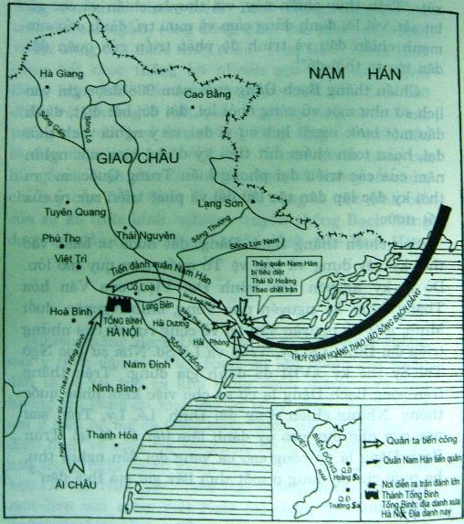
* Âm mưu, thủ đoạn của quân Nam Hán:
Đạo quân vua Nam Hán đóng ở Hải Môn
-
Đạo quân thuỷ do Lưu Hoằng Tháo chỉ huy
Lược đồ quân Nam Hán tiến quân xâm lược nước ta

Slide 16

* Kế hoạch đánh giặc của Ngô Quyền:
Ngô Quyền bảo với tướng tá: “ Hoằng Tháo là một đứa trẻ dại, đem quân từ xa đến, quân lính mệt mỏi lại nghe tin Kiều Công Tiễn chết nên không có người làm nội ứng, đã mất vía trước rồi. Quân ta sức mạnh đối địch với quân mệt mỏi, tất phá được. Song họ có lợi ở thuyền, nếu ta không phòng bị trước thì chuyện được thua không thể biết được”

Slide 17
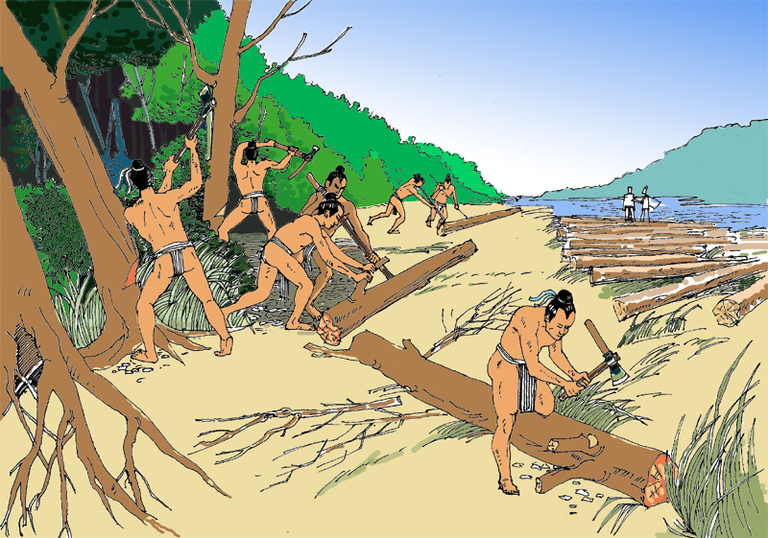
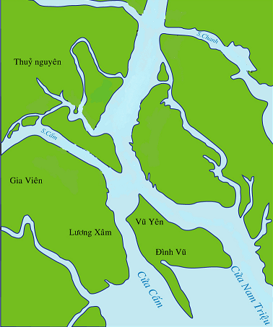
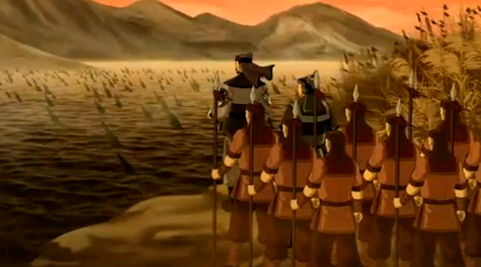
SÔNG BẠCH ĐẰNG
Đốn gỗ làm cọc
CỬA SÔNG BẠCH ĐẰNG
Mô phỏng trận địa cọc trên sông Bạch Đằng
Lược đồ sông Bạch Đằng năm 938

Slide 18
Chủ động: Xác định được quân giặc vào nước ta theo hướng sông Bạch Đằng, đón đánh quân xâm lược bằng cách bố trí lực lượng hùng mạnh và xây dựng trận địa bãi cọc ngầm trên sông Bạch Đằng.
Kế hoạch đánh giặc của Ngô Quyền chủ động và độc đáo ở điểm nào?
+ Độc đáo: xây dựng trận địa bãi cọc ngầm với hàng nghìn cây cọc nhọn. Lợi dụng lúc thủy triều lên, sử dụng thuyền nhỏ, nhẹ, dễ luồn lách ờ bãi cọc để dụ thuyền địch vào trận địa cọc ngầm. Thuyền địch to, cồng kềnh rất khó khăn khi tìm cách thoát khỏi bãi cọc lúc nước triều xuống.

Slide 19
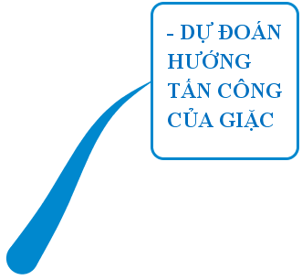
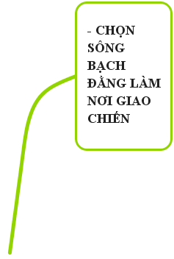


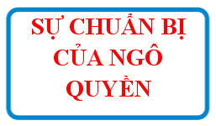


Slide 20
Mùa đông năm 938, kế hoạch cho trận quyết chiến chống lại quân Nam Hán đã được quyết định. Dưới sự chỉ đạo của Ngô Quyền, quân ta đã dốc toàn lực lượng dựng thế trận ngầm trên sông Bạch Đằng với lòng tin chắc thắng.

Slide 21
b. Trừ ngoại xâm dậy sóng Bạch Đằng Làm việc nhóm:
+ Nhóm 1 - Hình thức 1: Thuyết minh về diễn biến trận Bạch Đằng năm 938 dựa trên minh họa của Phim hoạt hình 3D hoặc các hình ảnh về trận Bạch Đằng năm 938.
+ Nhóm 2 – Hình thức 2: Trình bày diễn biến về chiến thắng Bạch Đằng năm 938 trên lược đồ Hình 7 - Lược đồ trận Bạch Đằng năm 938, SGK, tr.84 hoặc thiết kế mô hình minh họa diễn biến trận Bạch Đằng năm 938.

Slide 22
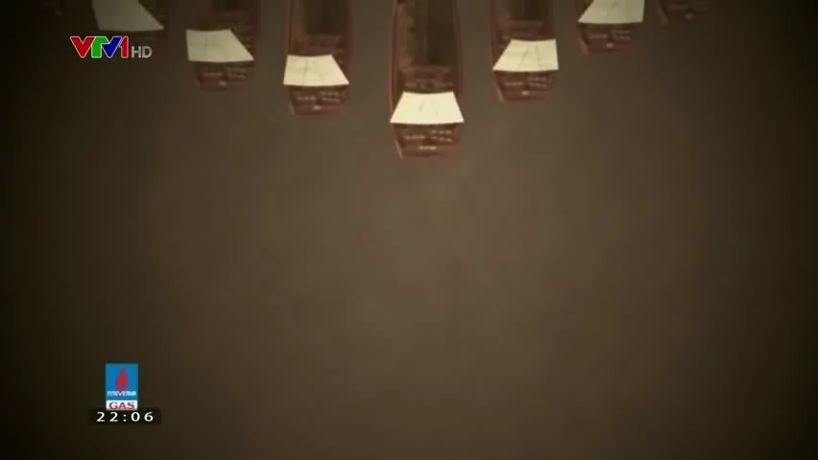
b. Trừ ngoại xâm dậy sóng Bạch Đằng
Phim hoạt hình Đại chiến Bạch Đằng
(nguồn: https://www.youtube.com/watch?v=qHpgoDfo9VA)

Slide 23
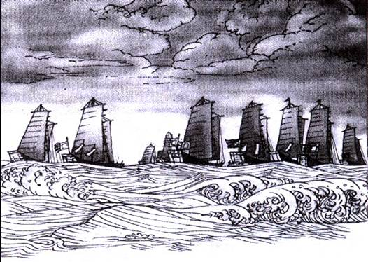

b. Trừ ngoại xâm dậy sóng Bạch Đằng
SÔNG BẠCH ĐẰNG
CỬA SÔNG BẠCH ĐẰNG
Năm 938, đoàn thuyền chiến Nam Hán do Lưu Hoằng Tháo chỉ huy kéo vào vùng biển nước ta.
Lược đồ chiến thắng Bạch Đằng năm 938

Slide 24
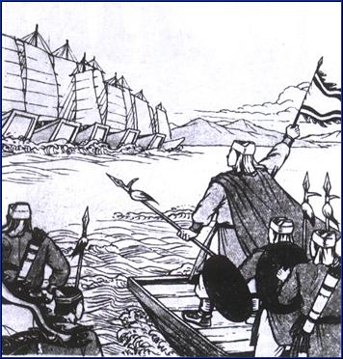
b. Trừ ngoại xâm dậy sóng Bạch Đằng
Ngô Quyền cho một toán thuyền nhỏ đánh nhử quân Nam Hán vào cửa sông Bạch Đằng.
Lược đồ chiến thắng Bạch Đằng năm 938

Slide 25
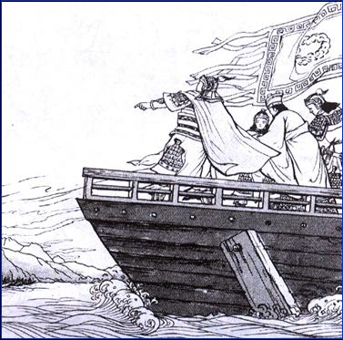
b. Trừ ngoại xâm dậy sóng Bạch Đằng
Lưu Hoằng tháo thúc quân hăm hở đuổi theo, vượt qua bãi cọc ngầm mà không biết.
Lược đồ chiến thắng Bạch Đằng năm 938

Slide 26
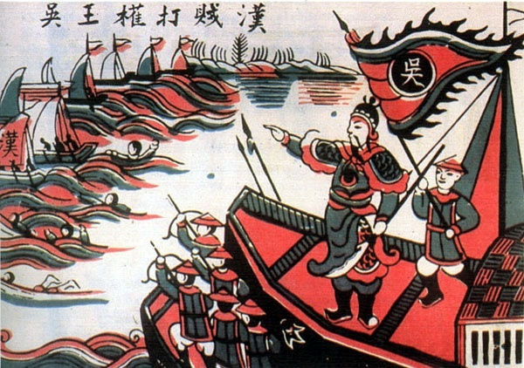
b. Trừ ngoại xâm dậy sóng Bạch Đằng
Nước triều bắt đầu rút, Ngô Quyền hạ lệnh dốc toàn lực lượng đánh quật trở lại.
Quân Hán chống không nổi, rút chạy ra biển.
Lược đồ chiến thắng Bạch Đằng năm 938

Slide 27
Biển bừng khi thế, gió đông dâng,
Giương cánh buồm thơ, vượt Bạch Đằng.
Kình sấu băm vằm, non mấy khúc,
Giáo gươm chìm gãy, bãi bao tầng.
Cửa sông hiểm yếu, trời xây dựng,
Hào kiệt công danh, đất lẫy lừng.
Việc cũ qua rồi, đầu ngoảnh lại,
Dòng sông ngắm cảnh, dạ bâng khuâng.
Thơ chữ Hán Nguyễn Trãi, dịch thơ: Tố Hữu

Slide 28
"Tiền Ngô Vương có thể lấy quân mới họp của đất Việt ta mà phá được trăm vạn quân của Lưu Hoằng Tháo, mở nước xưng vương, làm cho người phương Bắc không dám lại sang nữa. Có thể nói là một cơn giận mà yên được dân, mưu giỏi
mà đánh cũng giỏi vậy".
Lê Văn Hưu- “Đại Việt sử ký toàn thư”

Slide 29
"Trận thắng trên sông Bạch Đằng là cơ sở cho việc khôi phục quốc thống. Những chiến công đời Đinh, Lê, Lý, Trần sau này còn nhờ vào uy danh lẫm liệt ấy để lại. Trận Bạch Đằng vũ công cao cả, vang dội đến nghìn thu, há phải chỉ lẫy lừng ở một thời
bấy giờ mà thôi đâu".
-Ngô Thì Sĩ-

Slide 30
CỦNG CỐ BÀI HỌC
PHIẾU HỌC TẬP Họ tên HS:………………………Lớp:………………………….. Nhiệm vụ: Dựa vào kiến thức đã học và thông tin mục b: Trừ ngoại xâm, dậy sóng Bạch Đằng - SGK, tr.84 - 85, em hãy thực hiện các yêu cầu sau: 1. Tên chiến thắng: …………… 2. Thời gian: ………………….. 3. Đối đầu với kẻ thù:…………. 4. Tóm tắt diễn biến: ……………………………………………………………………………… ……………………………………………………………………………… 5. Kết quả: ………………………………………………………………… 6. Ý nghĩa lịch sử (Thử rút 3 ý nghĩa lịch sử của chiến thắng Bạch Đằng năm 938): Ý nghĩa 1:………………………………………………………………….. Ý nghĩa 2:………………………………………………………………….. Ý nghĩa 3:………………………………………………………………......

Slide 31
HOẠT ĐỘNG VẬN DỤNG
GV hướng dẫn HS thực hiện hoạt động vận dụng kiến thức đã học sau:
+ Tìm tên đường/ phố/ trường (ở địa phương hoặc qua sách, báo, internet) có tên gọi Ngô Quyền.
+ Thiết kế thẻ nhớ lịch sử hoặc poster giới thiệu về địa điểm gắn liền với nhân vật lịch sử Ngô Quyền.
+ Chia sẻ hiểu biết của HS về địa điểm tìm hiểu được trước lớp theo định hướng: Tên trường/ đường/ phố; Địa điểm; tại sao đặt tên Ngô Quyền cho các địa điểm trên?; Qua đó em có suy nghĩ gì về Ngô Quyền?...

Slide 32
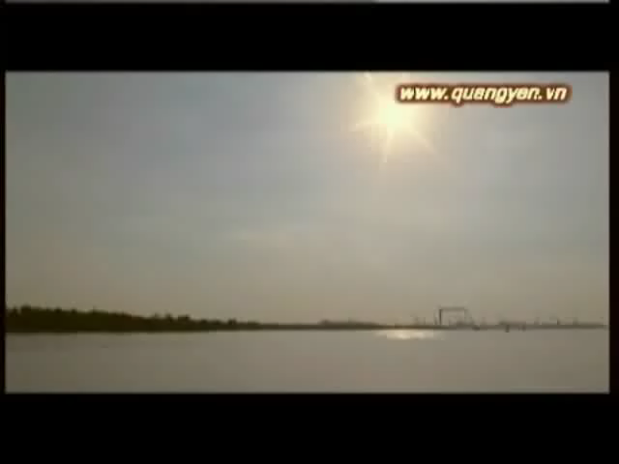
Phim tư liệu giới thiệu sông Bạch Đằng (Nguồn: https://www.youtube.com/watch?v=F3FjFtTkshQ)

